Slide 1
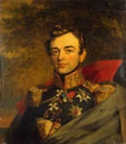
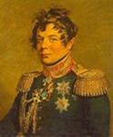
Граф, генерал-фельдмаршал
И. Ф. Паскевич-Эриванский
князь Варшавский.
Граф, генерал-фельдмаршал
И. И. Дибич-Забалканский.

Slide 2
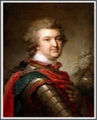
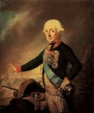
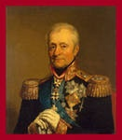
Князь, генерал-фельдмаршал
Г. А. Потёмкин-Таврический.
Князь, генералиссимус
А. В. Суворов-Рымникский
Граф, генерал от кавалерии Л. Л. Беннигсен.

